Slide 1
Mission: Movie Analytics for Data Scientist

Slide 2
Poin Belajar
Data Type Conversation
Filter
Sorting
Duplicate and Missing Values
Notes:
Kita perlu data tipe conversation utk memperbaiki tipe datanya, kadang ketika kita import data itu sama pyton dibacanya berbeda, jadi tidak sesuai dgn yg kita inginkan, pdhal ada bbrp tipe data yg ingin kita analisis maka dari itu kita perlu data conversation dlu
Stelah itu kita filter data kita misalkan kita ingin katergori tertentu missal mau sorting dari data terbesar atau urut jadwal dll
Trs kita cek dari data duplicate atau data yg hilang, ketika ada duplicate kita hrs ngapain nih, nah kita akan bahas itu

Slide 3
Konversi Tipe Data
Tipe | .astype() | .to_{type}
numeric | Int, float | .to_numeric()
boolean | bool | .to_string()
string | str
datetime |  | .to_datetime()
Notes:
Ada 2 cara utk konfersi data bisa dengan astype dan to type, dgn cara astype(int) dll ,bool str jg gitu sama,
Bgitu jg dgn to type, jadinya nnt to_numeric(), to_string() jadi missal dari obej mau jadi int brarti bsa astype(int) kita coba langsung
Ubah objek release date jadi datetime, dan cek tipedata semuanya

Slide 4
Cek Nilai Data
.unique()
Melihat daftar nilai yang ada pada data, terutama data teks

Slide 5
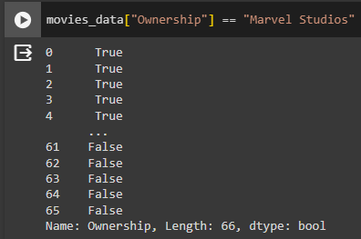
Filter
Logika | Fungsi
> | Lebih besar dari
< | Lebih kecil dari
>= | Lebih besar dari sama dengan
<= | Lebih kecil dari sama dengan
== | Sama dengan
!= | TIdak sama dengan
~ | Not, negasi, bukan
& | Dan
| | Atau
Notes:
Bagaimana cara kita merelevansi data yg dinginkan, nah dsini kita bsa make logic yaa, misalkan kita pngen liat yg owenernya marvel brarti make == , klo benar maka jadi true
Misal gk pngen yg marvel, bisa kita make !=
Bisa jg make or dan and , dgn kasih dalam kurung aja
Coba googling logika and dan or

Slide 6
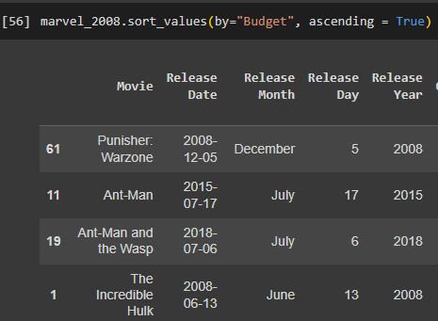
Sorting
.sort_values(by = [columns], ascending)
Mengurutkan data berdasarkan kolom, ascending bernilai True jika diurutkan dari kecil ke terbesar, bernilai False jika diurutkan dari besar ke kecil
Notes:
Klo missal mau descending yg true dignt false

Slide 7
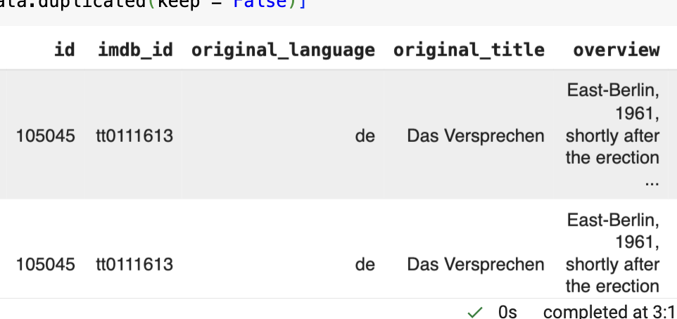
Duplikasi Data
.duplicated().sum()
Menghitung data yang duplikat
drop_duplicates()
Menghapus duplikasi pada data
.duplicated(keep = False)
Mengidentifikasi data yang duplikat
Notes:
Klo di excel kita bsa find and replace, nah klo di dsini piton bsa make sum keep drop
Ini lah enaknya make piton, bsa cepet dalam mengahandel data besar

Slide 8
Data Hilang (Missing Value)
.isna().sum()
Menghitung data yang hilang
.dropna()
Menghapus data hilang pada data
.fillna()
Mengisi data hilang dengan suatu nilai tertentu
Notes:
Bisa make isna is en a,
Trs data2 yg bsa didrop biasanya data2 yg punya presentasi yg kecil

Slide 9
Contoh Kasus
Menampilkan 10 film yang telah dirilis dan diurutkan berdasarkan Budget tertinggi
Menampilkan film-film yang marvel phase Five

